Slide 1

Angular 4 – Geração de Projeto
Angular CLI
Universidade Federal de Mato Grosso do Sul
Disciplina: Tecnologias Emergentes
Discente: Rafael Gonçalves de Oliviera Viana
Docente: Prof. Cleiton Gonçalves de Almeida
2017/1

Slide 2

Angular 4 – Apresentação
“ Diga-me eu esquecerei, ensina-me e eu poderei lembrar, envolva-me e eu aprenderei ”
Benjamin Franklin
RAFAEL VIANA – TECNOLOGIAS EMERGENTES RAFAELGOV95@GMAIL.COM 253E FA30 8087 67D4 915A 8143 04F2 E63C 36E5 357B

Slide 3
Angular 4 – Introdução
O que é Angular ?
  É um framework desenvolvido pelo Google e que é amplamente utilizado para o desenvolvimento de aplicações para a web, mobile e desktop.
RAFAEL VIANA – TECNOLOGIAS EMERGENTES RAFAELGOV95@GMAIL.COM 253E FA30 8087 67D4 915A 8143 04F2 E63C 36E5 357B

Slide 4
Angular 4 – Evoluções
Angular 1.x para 2.x ?
  Renderizado em outros ambientes com a mesma qualidade.
  Renderizado no server-side.
  Reescrita do código fonte.
  TypeScript.
  Semantic Versioning
    Arquitetura do Projeto(Major, Minor, Patch).
RAFAEL VIANA – TECNOLOGIAS EMERGENTES RAFAELGOV95@GMAIL.COM 253E FA30 8087 67D4 915A 8143 04F2 E63C 36E5 357B

Slide 5
Angular 4 – Evoluções
Angular 2.x para 4.x ?
  Melhora na robustez nas rotas.
  TypeScript na versão 2.1.
  Adicionado validação para input com e-mail.
  Adicionado validação para verificar se dois inputs são iguais.
  Adicionado suporte ao ngIf trabalhar com Observable direto.
RAFAEL VIANA – TECNOLOGIAS EMERGENTES RAFAELGOV95@GMAIL.COM 253E FA30 8087 67D4 915A 8143 04F2 E63C 36E5 357B

Slide 6
Angular 4 – Requisitos
Requisito
  Ter instalado o NodeJs.
    nodejs.org/en/docs/
  Ter instalado TypeScript.
RAFAEL VIANA – TECNOLOGIAS EMERGENTES RAFAELGOV95@GMAIL.COM 253E FA30 8087 67D4 915A 8143 04F2 E63C 36E5 357B

Slide 7
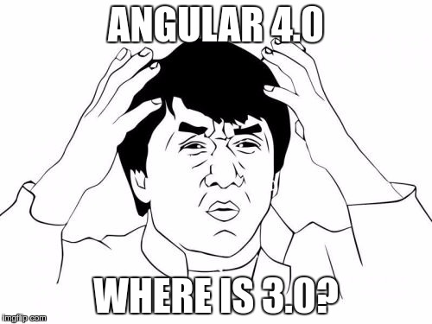
Angular 4 – Evoluções
RAFAEL VIANA – TECNOLOGIAS EMERGENTES RAFAELGOV95@GMAIL.COM 253E FA30 8087 67D4 915A 8143 04F2 E63C 36E5 357B

Slide 8
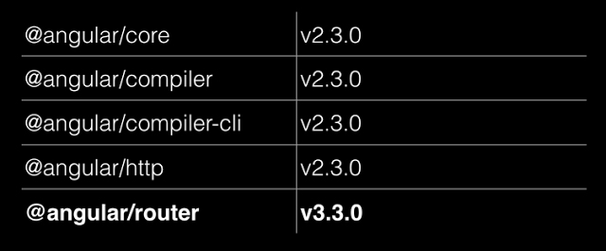
Angular 4 – Versão 3 ?
Figura 1 – Versionamento
RAFAEL VIANA – TECNOLOGIAS EMERGENTES RAFAELGOV95@GMAIL.COM 253E FA30 8087 67D4 915A 8143 04F2 E63C 36E5 357B

Slide 9
Angular 4 – Evoluções
Proximas
  Versão 4: Março 2017
  Versão 5: Outubro 2017
  Versão 6: Março 2018
  Versão 7: Outubro 2018
RAFAEL VIANA – TECNOLOGIAS EMERGENTES RAFAELGOV95@GMAIL.COM 253E FA30 8087 67D4 915A 8143 04F2 E63C 36E5 357B

Slide 10
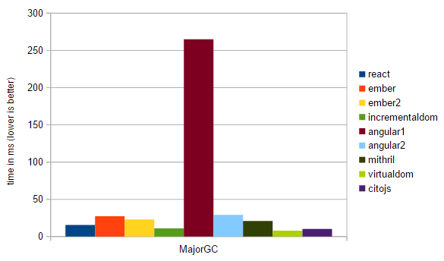
Angular 4 – Resposta em ms
Figura 1 – Tempo de resposta em servidores da “auth0.com”.
RAFAEL VIANA – TECNOLOGIAS EMERGENTES RAFAELGOV95@GMAIL.COM 253E FA30 8087 67D4 915A 8143 04F2 E63C 36E5 357B

Slide 11
Angular 4 – Estrutura
Estrutura do Angular 4.
  Componentes
    Style, HTML, Serviços e Diretivas.
  Serviços
    Terceiros.
  Diretivas
    Criação de Tags.
  Modulos
    Componentes , Serviços e Diretivas.
  Rotas
    Modulos .
RAFAEL VIANA – TECNOLOGIAS EMERGENTES RAFAELGOV95@GMAIL.COM 253E FA30 8087 67D4 915A 8143 04F2 E63C 36E5 357B

Slide 12

Angular 4 – Estrutura
Como funciona ?
RAFAEL VIANA – TECNOLOGIAS EMERGENTES RAFAELGOV95@GMAIL.COM 253E FA30 8087 67D4 915A 8143 04F2 E63C 36E5 357B

Slide 13
Angular 4 – Data Binding
Data Binding
  Property binding + Interpoletion..
  Class e Style binding.
  Two-way data binding.
  Input properties.
  Output properties.
  Life Cycle do component.
RAFAEL VIANA – TECNOLOGIAS EMERGENTES RAFAELGOV95@GMAIL.COM 253E FA30 8087 67D4 915A 8143 04F2 E63C 36E5 357B

Slide 14
Angular 4 – Diretivas
Diretivas
  ngIf
  NgSwitch, ngSwitchCase.
  ngFor.
  ngClass.
  ngStyle.
  Input e Property Binding.
RAFAEL VIANA – TECNOLOGIAS EMERGENTES RAFAELGOV95@GMAIL.COM 253E FA30 8087 67D4 915A 8143 04F2 E63C 36E5 357B

Slide 15
Angular 4 – Formulários
Formulários Reativos
  As validações são baseadas nos estados dos elementos do formulário, estados estes que o Angular coloca para que possamos trabalhar com as classes CSS para mostrar ao usuário os campos certos e errados, e para que tenhamos controle do estado do formulário antes de enviar as informações ao servidor.
RAFAEL VIANA – TECNOLOGIAS EMERGENTES RAFAELGOV95@GMAIL.COM 253E FA30 8087 67D4 915A 8143 04F2 E63C 36E5 357B

Slide 16
Angular 4 – Pipes
Pipes
  Um pipes leva em dados de entrada e transforma-lo para uma saída desejada. Assim os pipes transformam a propriedade aniversário de um componente em uma data amigável-humana.
  Exemplo:
    15 de abril de 1988 em vez do formato string bruta Fri 15 abr 1988 00:00:00 GMT-0700 (Pacific Daylight Time).
RAFAEL VIANA – TECNOLOGIAS EMERGENTES RAFAELGOV95@GMAIL.COM 253E FA30 8087 67D4 915A 8143 04F2 E63C 36E5 357B

Slide 17
Angular 4 – Serviços
Serviços
  Os serviços são objetos substituíveis que são conectados em conjunto usando injeção de dependência (DI). Pode usar serviços para organizar e compartilhar código em seu aplicativo.
  Os serviços são:
    Instantivamente instanciado - Apenas instancia um serviço quando um componente de aplicativo depende disso.
    Singletons - Cada componente dependente de um serviço obtém uma referência à única instância gerada pela fábrica de serviços.
RAFAEL VIANA – TECNOLOGIAS EMERGENTES RAFAELGOV95@GMAIL.COM 253E FA30 8087 67D4 915A 8143 04F2 E63C 36E5 357B

Slide 18
Angular 4 – Modulos
Modulos
  Os modulos servem para separar uma aplicação em partes menores, tornando a mesma escalável e facilitando na manutenção do código fonte.
RAFAEL VIANA – TECNOLOGIAS EMERGENTES RAFAELGOV95@GMAIL.COM 253E FA30 8087 67D4 915A 8143 04F2 E63C 36E5 357B

Slide 19
Angular 4 – Rotas
Rotas
  Rotas de navegação são fundamentais para qualquer aplicação, tornando-a dinâmica e interativa para o usuário final.
  As rotas e navegação proporcionam a interação entre componentes no Angular 4, de modo a permitir a criação de componentes específicos, onde cada um deles representará uma única função no sistema.
RAFAEL VIANA – TECNOLOGIAS EMERGENTES RAFAELGOV95@GMAIL.COM 253E FA30 8087 67D4 915A 8143 04F2 E63C 36E5 357B

Slide 20
Angular 4 – Angular CLI
O que é Angular CLI ?
  É uma ferramenta criada pelos mesmos desenvolvedores do Angular, para criação de projetos Angular 4, facilitando a montagem do código e de todas dependências, executando comandos pelo terminal.
RAFAEL VIANA – TECNOLOGIAS EMERGENTES RAFAELGOV95@GMAIL.COM 253E FA30 8087 67D4 915A 8143 04F2 E63C 36E5 357B

Slide 21
Angular 4 – Angular CLI
Requisito
  Ter instalado o Angular CLI.
    “npm install -g @angular/cli”
  Documentação do Angular CLI
    cli.angular.io
RAFAEL VIANA – TECNOLOGIAS EMERGENTES RAFAELGOV95@GMAIL.COM 253E FA30 8087 67D4 915A 8143 04F2 E63C 36E5 357B

Slide 22
Angular 4 – Angular CLI
Como funciona o Angular CLI ?
  Nos orienta em um padrão de estrutura (esqueleto), para podermos criar e gerenciar nossas aplicações.
  Exemplos de Comandos.
    Criar estrutura.
      ng new projeto
    Iniciar aplicação porta 4200 padrão.
      ng server
RAFAEL VIANA – TECNOLOGIAS EMERGENTES RAFAELGOV95@GMAIL.COM 253E FA30 8087 67D4 915A 8143 04F2 E63C 36E5 357B

Slide 23
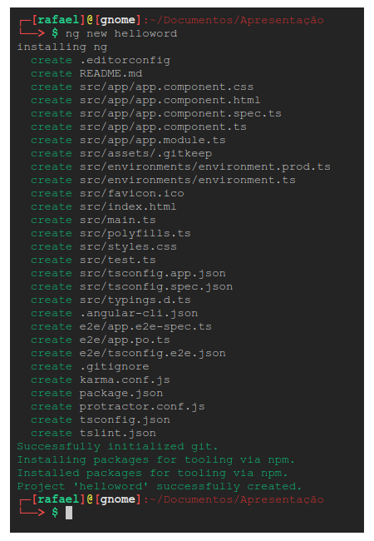
Angular 4 – Angular CLI
Ng new
RAFAEL VIANA – TECNOLOGIAS EMERGENTES RAFAELGOV95@GMAIL.COM 253E FA30 8087 67D4 915A 8143 04F2 E63C 36E5 357B

Slide 24
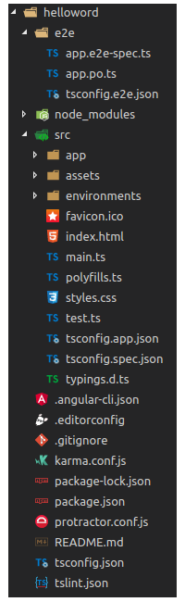
Angular 4 – Angular CLI
Ng server
RAFAEL VIANA – TECNOLOGIAS EMERGENTES RAFAELGOV95@GMAIL.COM 253E FA30 8087 67D4 915A 8143 04F2 E63C 36E5 357B

Slide 25
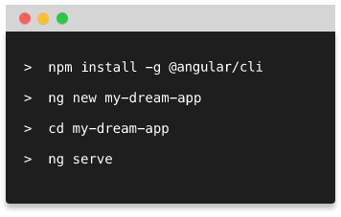
Angular 4 – Angular CLI
Revisão
RAFAEL VIANA – TECNOLOGIAS EMERGENTES RAFAELGOV95@GMAIL.COM 253E FA30 8087 67D4 915A 8143 04F2 E63C 36E5 357B

Slide 26
Angular 4 – Angular CLI
Criar componentes
  ng g c nome_do_componente
Criar serviços
  ng g s nome_do_componente
RAFAEL VIANA – TECNOLOGIAS EMERGENTES RAFAELGOV95@GMAIL.COM 253E FA30 8087 67D4 915A 8143 04F2 E63C 36E5 357B

Slide 27

Angular 4 – Curso Gratuito
Loiane Groner
  100 AULAS.
  16 HORAS e 28 MINUTOS.
  www.loiane.training/course/angular-2
RAFAEL VIANA – TECNOLOGIAS EMERGENTES RAFAELGOV95@GMAIL.COM 253E FA30 8087 67D4 915A 8143 04F2 E63C 36E5 357B

Slide 28
Angular 4 – Referências
IT’S GOING TO BE ANGULAR 4.0 – ANGULAR - Disponível em:<http://angularjs.blogspot.com.br/2016/12/ok-let-me-explain-its-going-to-be.html>. Acesso em: 13 de Dez. 2016.
RAFAEL VIANA – TECNOLOGIAS EMERGENTES RAFAELGOV95@GMAIL.COM 253E FA30 8087 67D4 915A 8143 04F2 E63C 36E5 357B

Slide 29
Disponível em:
<http://www.cfa.org.br/servicos/news/cfanews/dica-de-leitura>. Acesso em: 30 de nov. 2014.

